Slide 1
Gereedschapskist vlakke meetkunde

Slide 2
Eigenschappen

Slide 3
Eigenschappen:
het zwaartepunt verdeelt de zwaartelijn in twee stukken die zich verhouden als twee tot één
de driehoeksongelijkheid
eigenschap van een middenparallel in een driehoek
de metrische betrekkingen in een rechthoekige driehoek

Slide 4
Eigenschappen

Slide 5
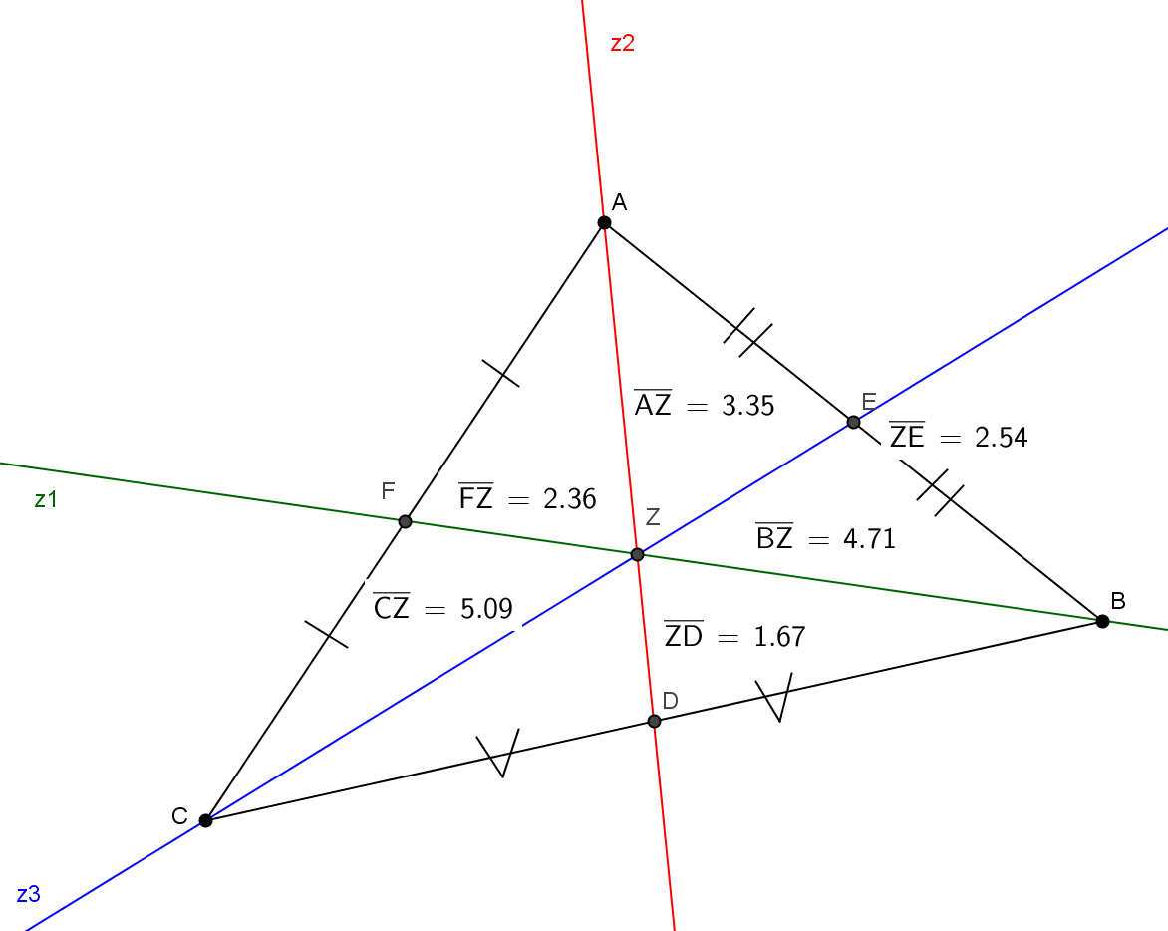
Het zwaartepunt verdeelt de zwaartelijn in twee stukken die zich verhouden als twee tot één
Eigenschap:
Elke zwaartelijn wordt door het zwaartepunt verdeelt in stukken waarvan het ene dubbel zo lang is als het andere.
Vb. |AZ| = 2 |ZD|

Slide 6
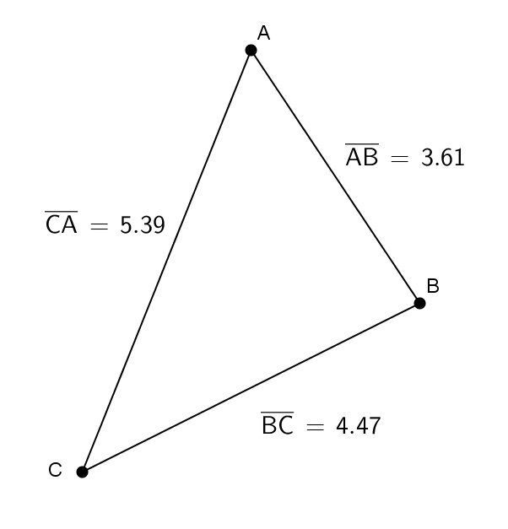
De driehoeksongelijkheid
Driehoeksongelijkheid:
In elke driehoek is elke zijde langer dan het verschil van de twee andere, maar korter dan hun som.
Vb. |AB| > |CA| - |BC|
|AB| < |CA| + |BC|

Slide 7
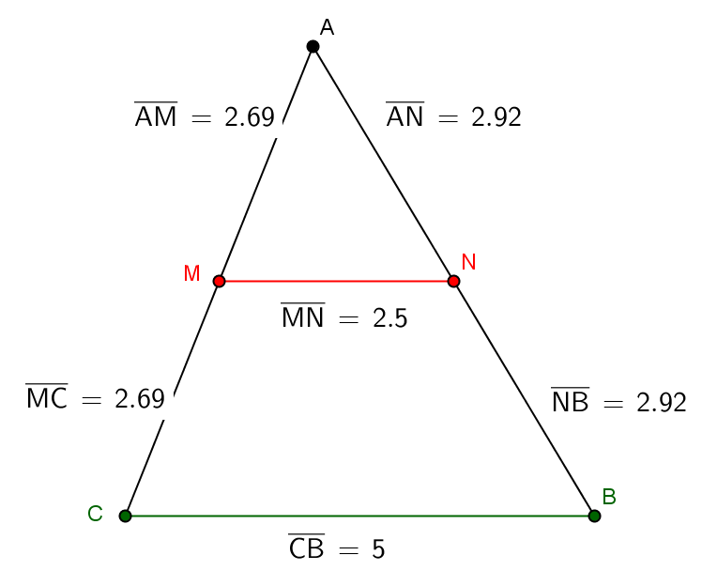
Eigenschap van een middenparallel in een driehoek
Eigenschap middenparallel:
Een middenparallel van een driehoek is evenwijdig met de derde zijde en half zo lang als die derde zijde.
[MN] // [BC] en |MN| = 0,5 *|BC|
Een middenparallel van een driehoek is het lijnstuk dat de middens van twee zijden van een driehoek verbindt.

Slide 8
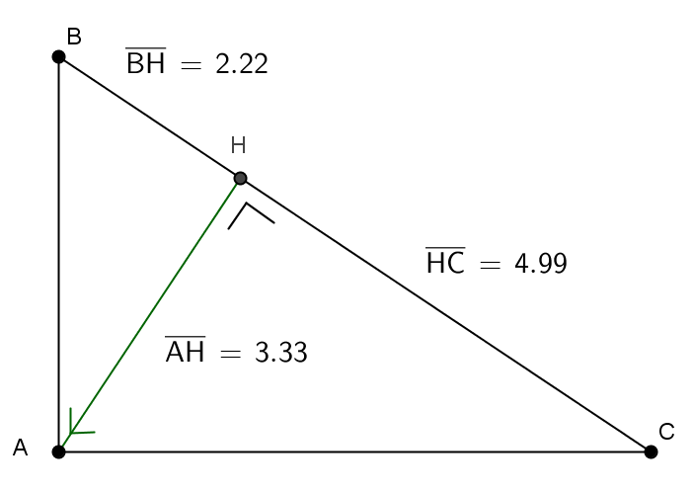
De metrische betrekkingen in een rechthoekige driehoek (1)
Eigenschap:
In een rechthoekige driehoek is de hoogtelijn middelevenredig tussen de stukken waarin ze de schuine zijde verdeelt.
|AH|² = |BH| * |HC|

Slide 9
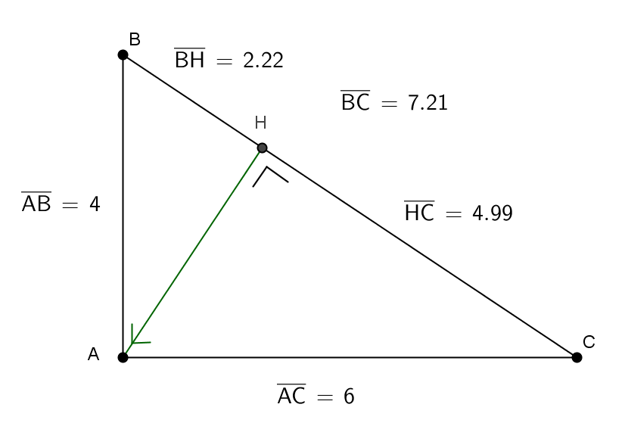
De metrische betrekkingen in een rechthoekige driehoek (2)
Eigenschap:
In een rechthoekige driehoek is elke rechthoekszijde middelevenredig tussen de schuine zijde en haar loodrechte projectie op die schuine zijde.
|AB|² = |BC| * |BH|
|AC|² = |BC| * |HC|

